Slide 1
ЯЗВЕННАЯ БОЛЕЗНЬ
Кафедра факультетской терапии
профессор Чернин Вячеслав Васильевич

Slide 2
ЭТИОЛОГИЯ
Экзогенные факторы риска
Нервно-психические воздействия (психо-эмоциональные стресс);
Травмы и заболевания головного мозга, вегетативных отделов нервной системы и их последствия;
Пищевые погрешности, неполноценное питание, непереносимость отдельных продуктов;
Длительный прием лекарств обладающих ульцерогенным действием
Бытовые и производственные вредности
Инфекция Helicobacter pylori

Slide 3
Helicobacter pylori

Slide 4
Микрофлора ЖКТ здоровых людей
Содержит сотни видов микроорганизмов, общей массой от 2,5 до 3,5 кг
Является сбалансированной экологической системой
Включает
Облигатную | Факультативную | Транзиторную
бифидобактерии | стафилококки | микрококки
лактобактерии | стрептококки | коринебактерии
эшерихии | хеликобактерии | бациллы
пептострептококки | грибы | бактероиды
энтерококки | энтеробактерии | сарцины
бактероиды | фузобактерии | нейссерии

Slide 5
Основные функции микрофлоры желудочно-кишечного тракта
Колонизационная
Метаболическая
Иммуномодулирующая
Детоксикационная
Синтетическая
Антимутагенная
Пищеварительная
Антиканцерогенная

Slide 6
БИОПЛЕНКА ЛАКТОБАКТЕРИЙ

Slide 7
БИОПЛЕНКА Helicobacter pylori

Slide 8
Основные функции и положительное влияние хеликобактерий на СО эзофагогастродуоденальной зоны
Метаболическая и
детоксикационная
(Азотистый обмен)
Колонизационная
резистентность
мочевина
H. pylori
Иммуномодулирующая
Синтетическая
Продуцируют
уреазу
Антимутагенная,
антиканцерогенная
Повышают резистентность
СО ЭГД зоны.
Совместно с другими
уреазообразующими
микроорганизмами укрепляют
щелочной барьер
поверхности слизистой оболочки
Аммиак
Способствуют нейтрализации хлористоводородной кислоты (HCl) на поверхности слизистой оболочки
Путем реакции с аммиаком (NH3) и образования нейтральной соли хлорида аммония (NH4Cl)

Slide 9
ЭТИОЛОГИЯ
Эндогенные факторы риска
Наследственная предрасположенность
Особенность группы крови - I (0)
Конституциональный статус
Ряд заболеваний внутренних органов, эндокринной системы, дефект жевательного аппарата
Пол и возраст

Slide 10
ПАТОГЕНЕЗ

Slide 11
Нарушения нервной регуляции у больных язвенной болезнью
Виды нарушений | Процент встречаемости | Всего
Ваготония | 52,1 | 88,9
Солярный синдром | 18,9
Невротический синдром | 9,3
Сочетанные нарушения | 8,6
Без нарушений |  | 11,1

Slide 13
Нарушения нервной регуляции и тяжесть течения язвенной болезни

Slide 14
Сезонность возникновения рецидивов язвенной болезни
Нарушения нервной регуляции | Сезонность рецидивов, %
 | Есть | Нет
Есть | 96,9 | 3,1
Нет | 19,4 | 80,6
n | 260

Slide 15
Влияние блокаторов М - и Н – холинорецепторов на возникновение экспериментальных язв желудка

Slide 16
СОСУДИСТЫЙ ФАКТОР
ПЕПТИЧЕСКИЙ ФАКТОР

Slide 17
ПАТОГЕНЕЗ – реакция аутоагрессии (проба Кумбса)

Slide 18
Избыточный рост мукозной микрофлоры

Slide 20
Соотношение пускового механизма, саногенных и патогенетических реакций при рецидиве язвенной болезни
Ф а з ы р е ц и д и в а

Slide 21
КЛИНИКА
СИМПТОМАТИКА
Абдоминальный болевой синдром
Синдром желудочной диспепсии
Синдром кишечной диспепсии
Симптомы нарушения нервной регуляции

Slide 22
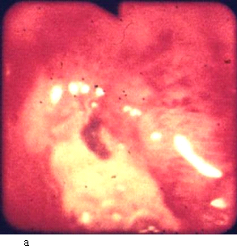
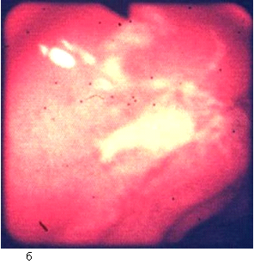
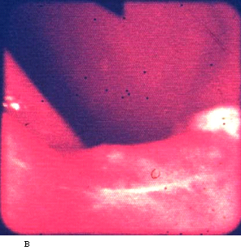
ФАЗЫ РЕЦИДИВА БОЛЕЗНИ
ОСТРАЯ
ПОДОСТРАЯ
РУБЦЕВАНИЯ И ЭПИТЕЛИЗАЦИИ
Продолжительность каждой фазы 1-2 недели

Slide 23
Осложнения язвенной болезни

Slide 24
Классификация язвенной болезни (Чернин В.В., 2000г.)
I. По локализации
1. Язвенная болезнь желудка
2. Язвенная болезнь двенадцатиперстной кишки
3. Язвенная болезнь двойной локализации
II. По течению
1. Впервые выявленная
2. Рецидивирующая
а. редко рецидивирующая (рецидив в 2–5 лет ) или легкого течения
б. рецидивирующая (1–2 рецидива в год) или среднетяжелого течения
в. часто рецидивирующая (3 и более рецидивов в год) или тяжелого течения
г. беспрерывно рецидивирующего течения или длительно нерубцующаяся язва
III. По периодам болезни
1. Рецидив
а. острая фаза
б. подострая фаза
в. фаза рубцевания и эпителизации
2. Ремиссия
IV. По клиническим проявлениям
1 Типичная форма
2. Атипичная форма (диспептическая, панкреатоподобная, холецистоподобная, кардиалгическая, латентная)
V. По осложнениям
1. Рубцово-язвенная деформация
2.Пилородуоденальный рубцовый стеноз (компенсированный, субкомпенсированный, декомпенсированный)
3.Острое гастродуоденальное кровотечение
4.Пенетрация язвы в соседние органы
5.Перфорация язвы
6.Перерождение язвы желудка в рак

Slide 25
ЛЕЧЕНИЕ ЯЗВЕННОЙ БОЛЕЗНИ
Лечение рецидива заболевание
Лечение осложнений заболевания
Диспансеризация и противорецидивное лечение

Slide 26
ЛЕЧЕНИЕ РЕЦИДИВА БОЛЕЗНИ
Охранительной режим
Лечебное питание
Медикаментозная терапия
Нейротропные средства
Антациды (всасывающие, невсасывающие)
Антисекреторные препараты (м-холинолитики, блокаторы Н₂ гистаминовых рецепторов, блокаторы фермента Н+К+АТФазы
Миогенные спазмолитики
Гастроцитопротекторы
Репаранты
Антибактериальные средства, включая трансэндоскопическую санацию язвы
Пробиотики, синбиотики и пробиотики

Slide 27
Лечение осложнений – определяется их характером и включает:
Медикаментозную терапию
Эндоскопические или хирургические способы лечения
Диспансеризация и проведение противорецидивных мероприятий осуществляется участковым или цеховым терапевтом, гастроэнтерологом

Slide 28
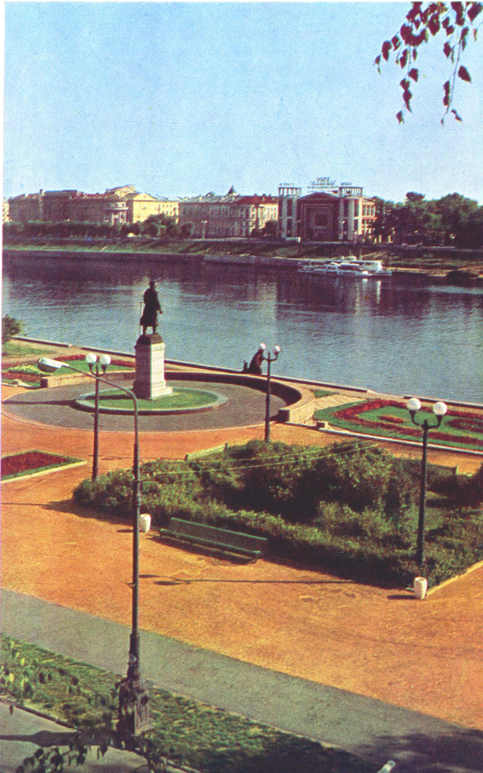
Желаем глубоких познаний и открытий в данной проблеме!
г.Тверь
Набережная р. Волги

